Slide 1
資料５
２年債の発行について
２年債の発行に係る経緯
○ 平成２３年４月：大阪府財務マネジメント委員会が「財務マネジメントに関する調査分析報告書」（後述）を公表
○ 平成２３年５月：同報告書を受け、大阪府が投資家を対象にアンケート調査を実施し、変動利付債よりも固定金利
の中・短期債の方が投資ニーズが高いことを確認
○ 平成２３年９月：フレックス枠を活用し、２年債の発行を試行実施
○ 平成２４年４月：２年債を定例発行するにあたり、新たに２年債の引受シンジケート団を組成
○ 平成２８年２月：５年債と同条件（応募者利回り０．００１％）となったため、以後の２年債の発行を停止
２年債の発行額の推移
－１－

Slide 2
資料５
２年債の発行について
【参考】大阪府市場公募債（２年）引受シンジケート団引受シェア一覧（現在）
株式会社りそな銀行 ５．６％ ＳＭＢＣ日興証券株式会社 ３４．８％
みずほ証券株式会社 ２６．５％ 三菱ＵＦＪモルガン・スタンレー証券株式会社 ８．４％
大和証券株式会社 ８．３％ 野村證券株式会社 ７．８％
岡三証券株式会社 ２．７％ シティグループ証券株式会社 ２．１％
バークレイズ証券株式会社 １．１％ メリルリンチ日本証券株式会社 ０．９％
東海東京証券株式会社 ０．８％ ゴールドマン・サックス証券株式会社 ０．５％
しんきん証券株式会社 ０．５％
－２－

Slide 3
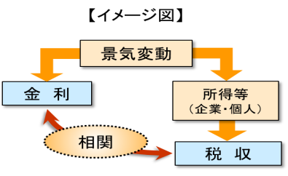
資料５
２年債の発行について
＜府税収入と金利等との相関分析＞
※「財務マネジメントに関する調査分析報告書」（平成２３年４月）を要約
基本的な考え方
○ 大阪府は、税収総額に占める法人二税（法人府民税と法人事業税）の割合が高く、景気変動などの影響を受け
やすい税収構造となっている
○ 一方、金利水準は、金融政策や金融市場などの影響も受けるが、特に景気変動の影響を受けることから、
府税収入と経済・金利等の間には、相関関係があることが想定される
－３－

Slide 4
資料５
２年債の発行について
※「財務マネジメントに関する調査分析報告書」（平成２３年４月）を要約
変動金利化による効果
○ 現在、ほとんど固定金利で借り入れている府債の一定割合を変動金利化することによって、次のような効果が
見込まれるのではないかと考えられる
＜民間資金の金利方式別構成割合＞
（平成２１年度末残高ベース）
利払いが増加（減少）する局面では税収が増加（減少）
変動利付
５．９％
変動金利化
①税収と利払い額との連動性向上
⇒ 財政運営の安定化に寄与
②利払い額の低減 ⇒ 歳出削減
固定利付
９４．１％
変動利付債は短い期間の金利を参照している（一般的に期間が短いものほど金利が低い）
－４－

Slide 5
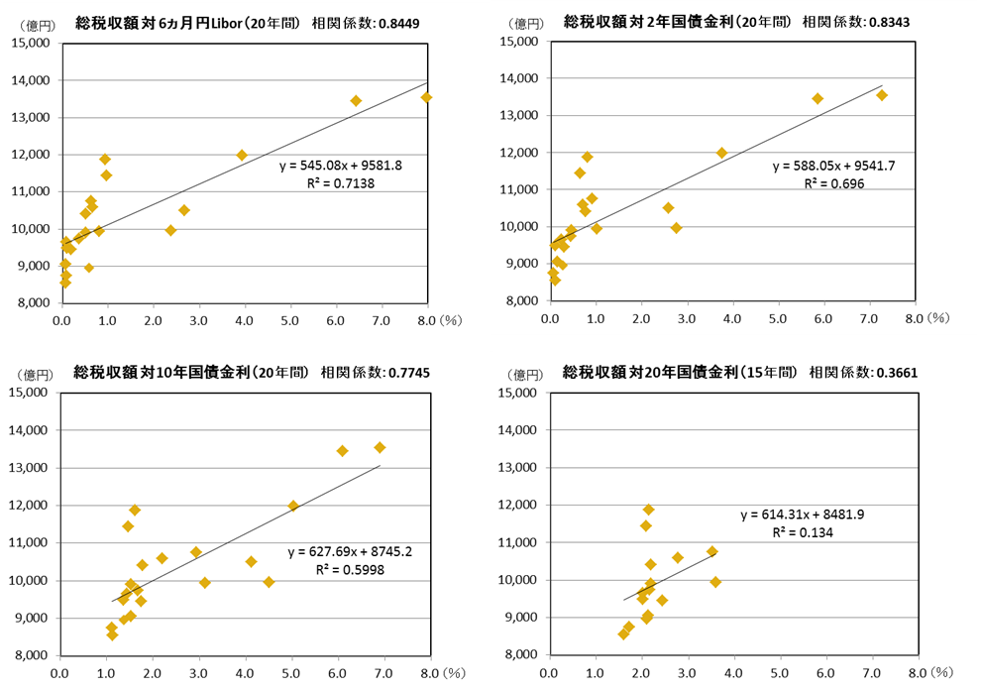
資料５
２年債の発行について
※「財務マネジメントに関する調査分析報告書」（平成２３年４月）を要約
総税収額と主な金利の相関（平成２１年度までの１５年間又は２０年間）
○ 相関係数は、－１．０～＋１．０の間の数値をとり、マイナスの場合は負の相関、プラスの場合は正の相関をあらわす。一般的には、±０．３を超えると相関が認められ、±０．７を超えると強い相関があるものと判断されることが多い
○ 下の４つのグラフを見ると、２０年国債金利を除き、非常に強い相関がみられることが分かる
※ 上のグラフ内の算式は、グラフに表示された近似直線の算式。例えば、《ｙ=５４５．０８ｘ＋９５８１．８》の場合、
金利が １％増減すると、税収が５４５億円増減することが見込まれる
－５－

Slide 6
資料５
２年債の発行について
※「財務マネジメントに関する調査分析報告書」（平成２３年４月）を要約
変動金利割合の考え方
○ ５頁のグラフの近似直線の算式からは、金利１％の上昇（下落）に伴って、府税収入は５００～６００億円増加（減
少）することが推測される
○ 地方交付税制度による財源調整を加味すると、金利１％の上下と連動する一般財源ベースの税収増減額は
１２５～１５０億円ということになる
○ 一方、府債残高は約６兆円であることから、すべての府債を変動金利で管理していると仮定した場合、金利が単純
に１％上昇すれば、利払い額は約６００億円増加することとなる
○ したがって、地方交付税による税収増減の調整のみを考慮した場合、現時点での税収と利払い額との連動性を
１：１にしようと思えば、理論的には府債全体の２０～２５％を変動金利化すればよいということになる
－６－

Slide 7
資料５
２年債の発行について
「財務マネジメントに関する調査分析報告書」を踏まえた大阪府の考え方（平成２３年度時点）
【中・短期債（固定金利）の発行】
【変動利付債の発行】
○ 他年限（１０年・５年）での固定利付債の
発行ノウハウが蓄積されており、取り組み
やすい
○ 変動利付債とほとんど変わらない金利
水準で借入れ可能
○ マーケットニーズが不明であり、商品性に
疑問
○ 償還期間の設定によっては、長期にわた
り金利変動リスクを負う
投資家に対するアンケートの結果、中・短期債（固定金利）の方が投資ニーズが高いことを確認
変動利付債として２年債（固定金利）を発行（※）
※ 資金のほとんどを固定金利で借り入れている中、変動
利付債の割合を増加させるにあたっては、慎重に行うべき
との観点から、変動金利割合を当面１０％を上限とした
－７－

Slide 8
資料５
２年債の発行について
＜府税収入と金利との相関の点検＞
○ 平成２１～２８年度において、各年度までの２０年間のデータに基づき相関係数を計算して得られた結果は、下図のとおり
○ 平成２１～２７年度までは、「財務マネジメントに関する調査分析報告書」において指標とした金利（以下、「指標金利」という。）のすべてで相関が見受けられた
○ 平成２８年度においては、平成２７年度と比べて、６ヵ月円Ｌｉｂｏｒをはじめとするすべての指標金利で相関係数が
低下。特に、１０年及び２０年国債金利においては、相関がなくなっている
【各年度までの２０年間の総税収額と指標金利との相関係数】
※ 一般的に、相関係数が０．３を超えると相関が認められる
※ 「金利」は、各年度の４月１日から翌年３月３１日までの間の金利の単純平均
※ ２１年度及び２２年度の２０年国債金利は、過去１５年間のデータに基づき計算
－８－

Slide 9
資料５
２年債の発行について
○ 平成２１～２８年度において、各年度までの２０年間の相関の状況を５年間ごと（５年間、１０年間、１５年間、２０年
間）で区切って得られた結果は、１０頁のとおり
○ うち、各年度における「５年間」で見た場合、平成２５年度に相関係数が急激に低下しており、平成２６年度以降は、すべての指標金利で負の相関となっている
○ 平成２８年度においても、平成２７年度に引き続き、「５年間」で６ヵ月円Ｌｉｂｏｒをはじめとするすべての指標金利で負の相関となっている
－９－

Slide 10
資料５
２年債の発行について
【総税収額と指標金利との相関係数】
平成２１年度
平成２２年度
平成２３年度
平成２４年度
平成２５年度
相関係数が急激に低下
平成２６年度
平成２７年度
平成２８年度
すべて
負の相関
－１０－

Slide 11
資料５
２年債の発行について
【まとめ】
○ 「財務マネジメントに関する調査分析報告書」においては、府税収入と金利の間には正の相関があるという前提に
基づき、変動金利化により財政的な効果が見込めるという考え方を示していた
○ 平成２６年度以降、「５年間」においては、すべての指標金利において負の相関となっている
○ これについては、平成２５年４月に日本銀行が「量的・質的金融緩和」を導入したことが影響していると考えられ、
当該金融政策は現在も継続しているところであり、現状においては、同報告書における上記の考え方が成立しなく
なっている
【大阪府の考え方】
○ 以上より、現行の変動利付債としての２年債の発行についての考え方を再検討する環境にあると思われることから、
今後新たな手法の有無も含めて検討していくこととしたい
次回の大阪府財務マネジメント委員会までに検討
－１１－

